Slide 1
CLOUD – as a Service
From Framework To Service
2011.4.02
By bleujin

Slide 2
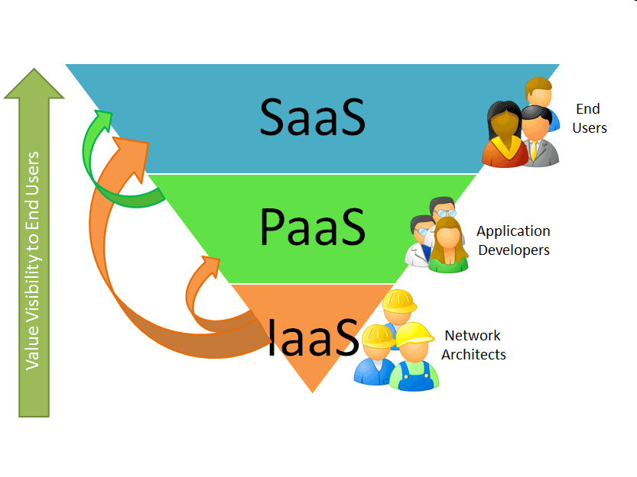
Predefine - Cloud
Cloud – Everything as a Service
IT의 모든 것을 서비스로 제공하는 형태
> SaaS (Software as a Service)
서비스로써 SW 어플리케이션 서비스를 제공하는 형태
Ex) Basecamp, Google Docs
> PaaS (Platform as a Service)
SW가 아닌 표준화된 플랫폼을 서비스로 제공하는 형태
Ex) Gg AppEngine, MS Azure, Force.com, AppScale
> IaaS (Infrastructure as a Service)
인프라스터럭쳐, 예를 들면 서버, 스토리지,
네트워크들을 서비스로 제공하는 형태
Ex) Amazon S3, Eucalyptus
1 / 26
Notes:
클라우드 컴퓨팅이란 IT의 모든 것을 서비스로 제공하는 형태입니다. 지금까지는 IT환경을 이용하기 위해서는 서버, 스토리지, SW, 솔루션, 회선, 개발등의 각 요소들을 통합해서 기능을 만들었고 다시 웹사이트,메일, ERP, CRM등 각 솔루션등을 개발했습니다. 개발 과정에서 SW를 도입하고 시스템간 통합하고 커스터마이징하는 과정을 겪어야 했습니다.
이러기 위해서는 끊임없는 개별기술에 대해 스터디를 해야 했죠.
그러나 클라우드 컴퓨팅 환경에서는 이런 개별 기술에 대한 전문성 없이도 서비스를 이용하는 형태로 IT환경을 구축하고 이용할 수 있게 됩니다.
SaaS란(Software as a Service)?
서비스로써 SW 어플리케이션 서비스를 제공하는 형태입니다.한마디로 SW를 빌려 쓴다는 개념입니다. 기존에 SW를 빌려쓰는 개념으로 ASP가 있었습니다.
그런데 ASP서비스라는 것은 불완전한 형태로 SW를 서비스로 제공한다고 보시면 맞을 겁니다.
각 기업의 업무환경의 다른데 획일화된 기능과 인터페이스를 제공하여 그 환경에 맞춰써라라는 식이었습니다.
그러나 SaaS는 서비스를 제공하는데 약간의 진일보한 모습을 보이는데 획일적인 기능과 환경을 사용자의 입맛에 맞춰 줄 수 있다는 점이 다릅니다. 이것은 웹2.0기술, XML 기술등이 접목되었기 때문에 가능하게 되었습니다.
PaaS란(Platform as a Service)?
SW가 아닌 표준화된 플랫폼을 서비스로 제공하는 형태입니다.
SaaS를 사용하다 보면 다른 어플리케이션들과 통합의 한계에 부딪치게 됩니다. 그래서 SaaS를 제공하는데서 OpenAPI 형태로 통합할 수 있는 플랫폼을 제공합니다.
예를 들어 구글은 구글앱스라는 SaaS 를 제공하고, 더 확장하여 앱스엔진이라는 PaaS 를 제공합니다.
이용자는 PaaS를 이용하여 새로운 개념의 어플리케이션을 만들어 사용하기도 하고 다른 SaaS 서비스를 제공하기도 합니다.
IaaS란(Infrastructure as a Service)?
인프라스터럭쳐, 예를 들면 서버, 스토리지, 네트워크들을 서비스로 제공하는 형태입니다.
SW를 서비스 하기 위해서는 IDC라는 공간과 그 공간안에서 서버나 스토리지, 네트웍 장비들이 필요하게 됩니다.
이런 것들을 클라우드 환경(가상화 환경)으로 만들어 필요에 따라 인프라 자원을 사용할 수 있게 하는 서비스를 제공합니다.
지금까지 스토리지가 부족할 경우 물리적으로 하드디스크를 확장하는 방식을 취했는데 IaaS 서비스를 통해 필요한 용량만큼 논리적으로 늘리기만 하면 됩니다.
서버도 가상화된 환경으로 이용하여 물리적으로 늘릴 필요없이 필요한 만큼 추가하면 됩니다.
예를들면 아마존의 EC3(웹서비스 가상화)나 S3(스토리지 가상화) 같은 서비스 형태나 국내에서는 클루넷의 스토리지 가상화 서비스 같은 형태로 보여지고 있습니다.
Eucalyptus
Eucalyptus를 기반으로 하는 NASA의 NEBULA 클라우드 컴퓨팅 플랫폼 인프라는 NASA에서 운영하는 대부분의 웹 사이트에 프레임워크를 제공한다. 세계적인 제약회사인 Eli Lilly에서는 프로세싱 능력과 스토리지를 온 디맨드로 처리하기 위해 Eucalyptus를 사용한다.
Eucalyptus(Elastic Utility Computing Architecture for Linking Your Programs To Useful Systems)는 컴퓨팅 클러스터나 워크스테이션 팜을 사용하여 탄력적이고 유용한 클라우드 컴퓨팅을 구현할 수 있는 오프 소스 소프트웨어 인프라이다. Eucalyptus는 캘리포니아 산타바바라 대학 전산학과에서 연구 프로젝트로 시작했으며 Eucalyptus Inc.에서 최근에 상업화했다. Eucalyptus는 계속해서 오픈 소스 프로젝트로 유지되고 개발된다. Eucalyptus Systems에서는 오픈 소스 Eucalyptus를 기반으로 하는 추가 제품을 제작하고 있으며 또한 지원 서비스를 제공한다.
Hadoop : 저장소 가상화 프레임워크
Map Reduce : 컴퓨팅 가상화 프레임워크
KT의 iaas, Naver나 Daum의 저장소 서비스

Slide 3
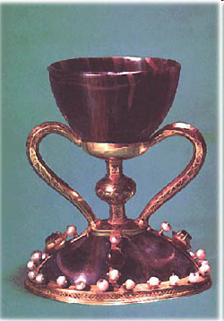
Predefine – DRY
프로그래밍의 성배
D R Y
# Library(코드 중복)
- 절차 지향 프로그램 언어(포트란 등의 고급언어)
# Component
- 객체 지향 프로그램 언어
- High cohesion & Low coupling
# Framework(구조적 중복 해결)
- Request와 Response 사이에 일반적인 구조를 찾아낸다.
# WebService(서비스 중복 해결)
2 / 26
Notes:
일반적으로 클래스 라이브러리는 프레임웤의 일부분으로 포함된다.
라이브러리는 다양한 목적으로 만들어진 클래스들의 집합으로 JDK에서 기본적으로 제공하는 java.io, java.net 패키지의 클래스를 예로 들수 있다. 이 클래스 집합은 상호작용을 하지만 개발자가 클래스집합을 직접 호출해 각각의 클래스가 상호작용하게 된다. 반면 프레임워크는 클래스간의 상호작용에 대한 모델을 제시하고 이 모델에 의해 프로그램워크 내에서 호출하고 상호작용하게 된다.
자바의 이벤트 처리 프레임워크를 예로 들 수 있다. 마우스의 클릭에 대해서 상호작용을 하려는 컴포넌트는 마우스 리스너 인터페이스를 구현하고 이들 이벤트 처리 프렘워크에 등록함으로서 마우스가 클릭될 때 프레임워크가 해당 메소드를 호출해 준다. 일반적으로 클래스 라이브러리는 프레임워크의 일부분으로 포함된다. 즉 클래스 라이브러리는 프레임워크의 일부분으로 포함된다. 즉 클래스 라이브러리와 각 크래스의 상호작용에 대한 모델을 제시해 주는 것이 프레임워크다.

Slide 4
Why?
시장의 Fact
- 구글과 MS 그리고 IBM, 아마존등 소프트웨어 회사에서 클라우드 서비스를 한다.
스마트 폰 그리고 패드 등의 새로운 디바이스가 뜨고 있다.
- 구글은 크롬이라는 브라우저를 내놓았고
이는 앞으로 제공되는 서비스의 클라이언트 플랫폼이 되기를 기대하고 있다.
- 향상된 네트워크 그리고 무선 망이 조밀해지며 확대되고 있다.
- HTML5
- 패키지 형태가 아닌 서비스형태의 초기 서비스 방식이 나타나고 있다. (Google-App[Web]Store)
-> 기존의 방식(Use Framework)보다 더 높은 생산성이 필요하다.
Not What, It is Why Problem
1 / 26
Notes:
What 이 아니라 Why ?
- 추상적인 Service의 사용
- 분산
- Service Client와 Service Server의 구분
- Map Reduce Service
- Product, Language, Device Independant

Slide 5
How?
시장의 Fact
- More Abstract
- More Virtual
서비스 분리와 결합
- 독립적인 서비스
- 잘 변하는 서비스와 잘 변하지 않는 서비스
서비스 가상화, 추상화
서비스 지향 구조(분산, Language Ind, Device Ind)
1 / 26
Notes:
What 이 아니라 Why ?
- 추상적인 Service의 사용
- 분산
- Service Client와 Service Server의 구분
- Map Reduce Service
- Product, Language, Device Independant

Slide 6
Demo – Hello World
Aradon Demo
Aradon Start
View Hello World(aradon.result.format)
Add After Filter(Groovy Transform, modify)
Add Pre Filter(Authority)
Go Aradon Monitor
- getChildren(), getChildService()
- Suspend, Restart(Apply Scope)
- Reload(Apply Scope)
- Stop, startServer
- View Log
- Test Service(Junit)
ChainLet(Look up), Scope
Context Attribute
Service Chain, Independent Service => Service Virtualization, Abstraction
1 / 26
Notes:
User Defined Service(Service Platform)
- Service의 재사용 :
* 각각의 서비스는 Let 형태로 독립적으로 서비스 되지만 Inbound Service 콜을 활용하여 기존의 서비스를 재활용 할 수 있다.
* 사용자는 새로운 ServiceLet을 Plugin 형태로 등록하고 사용 가능하다
* ServiceLet은 전처리 필터와 후처리 필터등을 통해 서비스의 제어가 가능하다.
* ServiceLet은 공유할수 있는 Scope Context(Application, Section, Path, Request)를 가진다.
- Content Repository : (JCR 283)
DB의 SQL보다 더 간결하게 Content를 Access 해야 하며, 컬럼의 수나 타입의 상관없이 저장 가능하고 읽을수 있어야 한다.
* HTTP Protocol로 정보를 read/write가 가능해야 한다. (Client Platform에 상관없이 Access가능해야 한다. )
* Content는 서로 관계 지을수 있어야 하며 관계 정보로 정보를 Access 가능해야 한다.
- File :
* HTTP Protocol로 이진 파일의 read/write가 (Client Platform에 상관없이 Access가능해야 한다. )
* Clinet는 파일의 실제 물리적 저장위치나 방식을 모르고 추상화된 접근으로 접근해야 한다.
* 컨텐트와 파일은 같은 Content 단위로 다룰수 있어야 한다.
Distribute Service Platform
* 각각의 서비스는 Let 형태로 추상적으로 제공되어 이하의 분산 여부와 상관없이 동일한 방식으로 Access 가능해야 한다.
* Let 작성자는 공용 Let의 사용으로 분산에 대한 고려 없이 등록 가능하며 Aradon Platform이 자동적으로 Process 분산과 Repository 분산 기능을 제공한다.
* 분산된 컴퓨터의 에러상황은 정상적인 범위 동작이며 해당 노드를 서비스 노드에서 자동으로 제거/복구가 가능해야 한다.
Make Ecosystem Service
* 서비스의 형태와 관계없이 중립적인 HTTP 프로토콜을 사용하며 분산화된 추상적인 Repository를 사용함으로써
* 모든 서비스에 대한 private ecosystem이 구축되며
* 이러한 개별적인 private ecosystem이 묶여서 하나의 커다란 public EcoSystem으로 사용이 가능해야 한다.

Slide 7
Demo 0 - Test
Aradon Service Test(in JUNIT)
Email Send Let

Slide 8
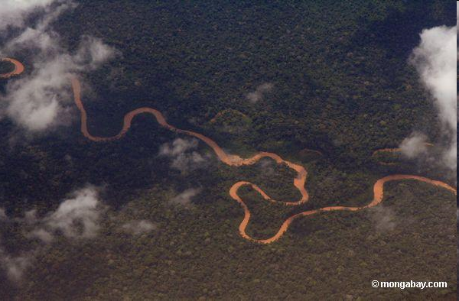
Metaphor – Not Framework(1)
Platform is not Framework
Framework는 정글에 난 길과 같다.
Framework의 장점.
- 구조적 중복 문제를 해결해준다. (GOF : TM Pattern 과 유사)
- 코드의 품질을 일정 수준 보장한다.
- 높은 생산성을 기대할 수 있다.(숙련된 개발자)
1 / 26
Notes:
프레임워크는 그 컴포넌트를 구성하는 컴포넌트들이 구현할 인터페이스, 컴포넌트간의 제어흐름(Flow of control), 컴포넌트와 시스템간의 관계를 정의하고 있다. 표준 인터페이스와 표준 상호작용은 기존의 컴포넌트를 연동, 배합, 그리고 기존의 핵심 컴포넌트 집합으로부터 다양한 시스템 개발을 가능하게 해준다.

Slide 9

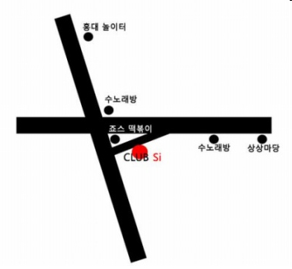
Metaphor – Not Framework(2)
Platform is not Framework
프레임워크의 단점 :
- 배우는 데 시간이 걸린다. (언제나 도움말은 충분치 못하다.)
문제영역에 맞춘 코드가 아니라 프레임워크에 맞춰진 코드가 탄생한다.
여러 프레임워크의 혼용시 복잡도가 증가한다.(단일지점 제어의 혼란)
-> 프레임워크가 곧바로 그리고 항상 생산성의 향상으로 이어지진 않는다.
1 / 26
Notes:
일관성의 가치를 지나치게 높게 평가한 나머지 코딩 패턴에 너무 많은 구속을 하게 되고
그 결과로 문제 영역에 맞는 패턴을 사용하는 것이 아니라
패턴에 코드를 끼워 맞추는 코드를 만들게 됩니다.
그래서 결과적으로 프레임워크를 유연하게 활용하지 못하고
오히려 코드가 더 길고 복잡해지는 경우가 많습니다.
앞서 언급한 디자인 패턴의 오용과 같은 것이죠.

Slide 10
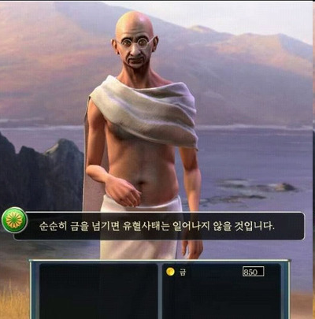
Metaphor – Not WebService
Platform is not WSDL WebService
WSDL Webservice의 아이러니
Simple WebService : Calculator
- 아주 간단한 걸 하기 위해 상대적으로 너무 복잡한 기술을 쓴다.
Complicate WebService
- 재활용도가 떨어진다.
- Learn Curve가 급속도로 상승한다.
- 의존성이 강해진다.
2 / 26

Slide 11
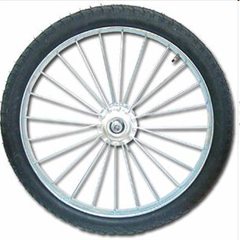
Metaphor – Not WAS
Platform is not WAS
바퀴를 다시 만들 필요는 없다.(WAS는 이미 있다.)
- 바퀴는 개념적이며 추상적이다.
Servlet의 단점 :
- 분산에 취약하다.
- 언어 종속적이다.
- 서비스가 독립적이다.(재사용은 컴포넌트 단위로 이루어진다. )
3 / 26

Slide 12
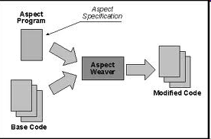
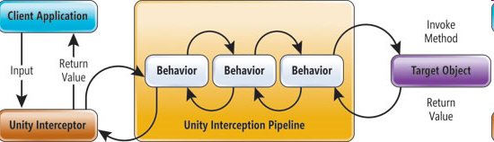
Metaphor – Not AOP
Platform is not AOP.. but
Interceptor
- Logging, Authentication
Transform
- transformation of output
- Uncompressing and converting
Simple : 전체에 영향을 주지 않는다
Complicate : 전체에 종속적이다.
- > Pluggable Service, 직교성
Notes:
Easy : 코드가 쉽다.
Difficult : 코드가 어렵다.

Slide 13
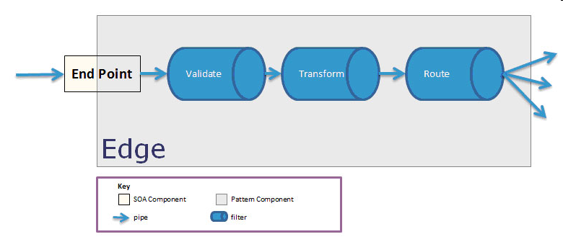
Metaphor – Not AOP

Slide 14
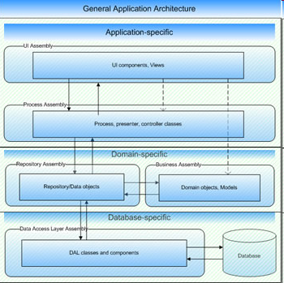
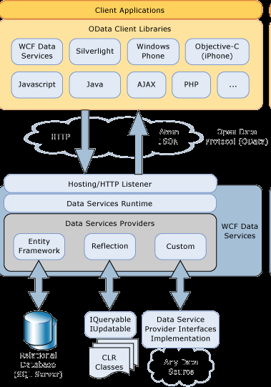
Architecture
Platform Architecture
11 / 26
Notes:
Service는 다양한 형태를 띠는 일반적인 자바 컴포넌트로서 단순한 서비스는 표준 자바빈, 복잡하게는 서블릿 컨테이너가 될수도 있다.
Aradon은 서비스를 제공하는데 있어서 다음의 세가지 기법을 활용한다.
서비스 컨텍스트 : 서비스 컨텍스트는 Aradon이 생성해 서비스 초기화시에 서비스에 전달된다. 모든 서비스는 자신의 서비스 컨텍스트를 가지고 있으며 Aradon 내의 리소스를 접근할 수 있게 해준다. 컨텍스트에는 value 혹은 객체를 등록하고 사용한다.
서비스 필터 :
서비스 : 플랫폼내에서의 라이프 사이클을 정의한 3개의 인터페이스를 구현함으로서 플랫폼과 상호작용을 할 수 있다. 다만 이러한 인터페이스를 구현하지 않더라도 서비스로서의 기능을 제공할 수 있다. 단지 라이프사이클에 대한 관리를 하지 않아도 될때는 불필요하게 구현하지 않아도 된다.

Slide 15
Architecture
Traditional Architecture
Rigidity
- System is hard to change
Fragility
– Changes cause system to break and require other change
Immobility
– Difficult to entangle components that can be reused in other system
Viscosity
– Doing things right is harder than doing things wrong
Needless Complexity
– System contains infrastructure that has no direct benefit
Needless Repetition
– Repeated structures that should have a single abstraction
Opacity
– Code is hard to understand(Not Easy, Must be Simple)
11 / 26
Notes:
Service는 다양한 형태를 띠는 일반적인 자바 컴포넌트로서 단순한 서비스는 표준 자바빈, 복잡하게는 서블릿 컨테이너가 될수도 있다.
Aradon은 서비스를 제공하는데 있어서 다음의 세가지 기법을 활용한다.
서비스 컨텍스트 : 서비스 컨텍스트는 Aradon이 생성해 서비스 초기화시에 서비스에 전달된다. 모든 서비스는 자신의 서비스 컨텍스트를 가지고 있으며 Aradon 내의 리소스를 접근할 수 있게 해준다. 컨텍스트에는 value 혹은 객체를 등록하고 사용한다.
서비스 필터 :
서비스 : 플랫폼내에서의 라이프 사이클을 정의한 3개의 인터페이스를 구현함으로서 플랫폼과 상호작용을 할 수 있다. 다만 이러한 인터페이스를 구현하지 않더라도 서비스로서의 기능을 제공할 수 있다. 단지 라이프사이클에 대한 관리를 하지 않아도 될때는 불필요하게 구현하지 않아도 된다.

Slide 16
Architecture
Platform(in Aradon) - Let
Let
Filters
Request
Service
Use
Context Attributes
Response
11 / 26
Notes:
Service는 다양한 형태를 띠는 일반적인 자바 컴포넌트로서 단순한 서비스는 표준 자바빈, 복잡하게는 서블릿 컨테이너가 될수도 있다.
Aradon은 서비스를 제공하는데 있어서 다음의 세가지 기법을 활용한다.
서비스 컨텍스트 : 서비스 컨텍스트는 Aradon이 생성해 서비스 초기화시에 서비스에 전달된다. 모든 서비스는 자신의 서비스 컨텍스트를 가지고 있으며 Aradon 내의 리소스를 접근할 수 있게 해준다. 컨텍스트에는 value 혹은 객체를 등록하고 사용한다.
서비스 필터 :
서비스 : 플랫폼내에서의 라이프 사이클을 정의한 3개의 인터페이스를 구현함으로서 플랫폼과 상호작용을 할 수 있다. 다만 이러한 인터페이스를 구현하지 않더라도 서비스로서의 기능을 제공할 수 있다. 단지 라이프사이클에 대한 관리를 하지 않아도 될때는 불필요하게 구현하지 않아도 된다.

Slide 17
Architecture
SCOPE
Application Let
Section Let
Path Let
Let
Request
Filters
Service
Use
Context Attributes
Response
11 / 26

Slide 18
Demo 1 - Deploy

Slide 19
Demo 2 - VFS
Virtual File System & WEBDAV
11 / 26

Slide 20

Demo 1 – Data Repository Service
Step 1 – API
- Node & Property : JCR 170 Service
Step 2 – Service
- RDB DB Pool Service
Filter
Rest Call
JDBC Call
return ResultSet
AppServer
Aradon
RDB

Slide 21

Project - Aradon
Abstract Radon
Radon(라돈)은 그리스 신화에 나오는 커다란 뱀 형상의 드래곤으로 헤스페리데스의 황금사과를 지키는 괴물로, 불사의 존재였습니다.
신화에 따르면 모든 신들의 여왕 헤라(Hera)는 제우스(Zeus)와 결혼할 때 제우스에게 황금사과나무를 결혼선물로 받습니다.
헤라는 이 나무를아틀라스(Atlas)의 세딸들인 헤스페리데스(Hesperides)에게 지키게 합니다. 그러나 그녀들이 제대로 이 나무를 지키지못하여 헤라는 라돈(Ladon)이라는 용에게 이 나무를 지키게 합니다.
후에 헤라클레스(Hercules)는 12가지 노역중 하나로
이 황금사과를 가지러 아틀라스산으로 가는데
헤라클레스의 황금사과 임무는 아틀라스가 대신 해 주었기 때문에,
헤라클레스는 라돈과 싸우지 않았습니다.
과일 나무를 지키고 있는 커다란 뱀의 이야기는 고대 근동지역에서 흔히 볼 수 있는 전설로
에리스토파네스의 희곡 개구리들에서도 라돈이 언급되고 있는데 여기서
라돈은 100개의 머리를 가지고 있고 서로 다른 말을 할 수 있다고 합니다.
1 / 26

Slide 22
Purpose
Aradon Purpose
Reusable Infra Structure Service
- Repository Service(Data & File)
- Search[Index] Service
- Push, Monitor Service
- Service Managing etc..
Support Multi Device, Multi Language
Distribute Service Platform
Make Ecosystem Service(as Platform)
1 / 26
Notes:
User Defined Service(Service Platform)
- Service의 재사용 :
* 각각의 서비스는 Let 형태로 독립적으로 서비스 되지만 Inbound Service 콜을 활용하여 기존의 서비스를 재활용 할 수 있다.
* 사용자는 새로운 ServiceLet을 Plugin 형태로 등록하고 사용 가능하다
* ServiceLet은 전처리 필터와 후처리 필터등을 통해 서비스의 제어가 가능하다.
* ServiceLet은 공유할수 있는 Scope Context(Application, Section, Path, Request)를 가진다.
- Content Repository : (JCR 283)
DB의 SQL보다 더 간결하게 Content를 Access 해야 하며, 컬럼의 수나 타입의 상관없이 저장 가능하고 읽을수 있어야 한다.
* HTTP Protocol로 정보를 read/write가 가능해야 한다. (Client Platform에 상관없이 Access가능해야 한다. )
* Content는 서로 관계 지을수 있어야 하며 관계 정보로 정보를 Access 가능해야 한다.
- File :
* HTTP Protocol로 이진 파일의 read/write가 (Client Platform에 상관없이 Access가능해야 한다. )
* Clinet는 파일의 실제 물리적 저장위치나 방식을 모르고 추상화된 접근으로 접근해야 한다.
* 컨텐트와 파일은 같은 Content 단위로 다룰수 있어야 한다.
Distribute Service Platform
* 각각의 서비스는 Let 형태로 추상적으로 제공되어 이하의 분산 여부와 상관없이 동일한 방식으로 Access 가능해야 한다.
* Let 작성자는 공용 Let의 사용으로 분산에 대한 고려 없이 등록 가능하며 Aradon Platform이 자동적으로 Process 분산과 Repository 분산 기능을 제공한다.
* 분산된 컴퓨터의 에러상황은 정상적인 범위 동작이며 해당 노드를 서비스 노드에서 자동으로 제거/복구가 가능해야 한다.
Make Ecosystem Service
* 서비스의 형태와 관계없이 중립적인 HTTP 프로토콜을 사용하며 분산화된 추상적인 Repository를 사용함으로써
* 모든 서비스에 대한 private ecosystem이 구축되며
* 이러한 개별적인 private ecosystem이 묶여서 하나의 커다란 public EcoSystem으로 사용이 가능해야 한다.

Slide 23
Aradon - Abstract
High Abstration(Low Coupling & High Cohesion)
Araon이라는 플랫폼을 사용해서 서비스 추상성이 높으면 생기는 장점
- 생산성이 높아진다. 가끔 놀랄만큼 높아지기도 한다.
- 오류가 발생할 기회를 제거하므로 전반적인 구현 수준을 높인다.
- 자체 서비스 구현 코드 행수가 적다, 따라서 오류가 발생할 기회도 더 적다.
- 구조적 서비스 코드를 작성하기 쉽다.
- 이식성이 더 높다.
- 유지 보수성이 더 높다.
- 테스트가 더 용이하다.
서비스 추상성이 높으면 생기는 단점
- 효율성이 떨어진다. => 분산화
- 플랫폼 자체가 가지는 오류나 코드 구조등에 문제가 있다면 오히려 생산성이 저하된다.
- 패러다임의 전환등에 Learning Curve 시간이 든다.
Notes:
What the hell is Cloud Computing?
Cloud computing is not only the future of computing, it is the present and the entire past of computing…My objection is its absurdity–it’s nonsense … It’s not water vapor. It’s a computer attached to a network!
~ Larry Ellison, Oracle CEO
…a style of computing where scalable and elastic IT capabilities are delivered as a service to consumers using Internet technologies.
~ Gartner: Key Issues in Cloud Computing
Cloud computing is a model for enabling convenient, on-demand network access to a shared pool of configurable computing resources (e.g., networks, servers, storage, applications, and services) that can be rapidly provisioned and released with minimal management effort or service provider interaction.
Cloud Computing Benefits
Cost containment—The cloud offers enterprises the option of scalability without the serious financial commitments required for infrastructure purchase and maintenance.
Immediacy—Many early adopters of cloud computing have cited the ability to provision and utilize a service in a single day.
Availability—Cloud providers have the infrastructure and bandwidth to accommodate business requirements for high speed access, storage and applications. As these providers often have redundant paths, the opportunity for load balancing exists to ensure that systems are not overloaded and services delayed.
Scalability—With unconstrained capacity, cloud services offer increased flexibility and scalability for evolving IT needs.
Efficiency—Reallocating information management operational activities to the cloud offers businesses a unique opportunity to focus efforts on innovation and research and development.
Resiliency - Cloud providers have mirrored solutions that can be utilized in a disaster scenario as well as for load-balancing traffic. ~ ISACA: “Cloud Computing: Business Benefits with Security, Governance, and Assurance Perspective”
Cloud Computing Risks
Privileged user access. Sensitive data processed outside the enterprise brings with it an inherent level of risk, because outsourced services bypass the “physical, logical and personnel controls” IT shops exert over in-house programs.
Regulatory compliance. Customers are ultimately responsible for the security and integrity of their own data, even when it is held by a service provider.
Data location. When you use the cloud, you probably won’t know exactly where your data is hosted. In fact, you might not even know what country it will be stored in.
Data segregation. Data in the cloud is typically in a shared environment alongside data from other customers.
Recovery. Even if you don’t know where your data is, a cloud provider should tell you what will happen to your data and service in case of a disaster.
Investigative support. Investigating inappropriate or illegal activity may be impossible in cloud computing.
Long-term [vendor] viability. ~ InfoWorld: “Gartner: Seven cloud-computing security risks”
“Cloud is a euphemism for an abstraction.”
~ Gartner Cloud Computing Workshop
So instead of fighting over definitions, it makes more sense to keep the conversation focused on benefits and risks. When a vendor raises the cloud banner, ask which of the benefits will be realized and to what extent.
For example, how “elastic” is the pricing? If your need for a service drops to zero tomorrow or next month, will the billing stop? Or do they require a multi-year contract with minimum annual commitments?
And how will they mitigate the risks? To make an informed decision, you need to go in knowing what benefits you’re after, and which risks are most important for you to avoid.
Many current vendor offerings are in beta or limited beta, so there are likely risks that have yet to surface. This meta-risk (the risk of not knowing what the true risks are) should be part of the equation, especially for mission-critical applications.
It really doesn’t matter if a proposed solution meets the requirements of evolving and conflicting definitions of the cloud, but it helps to be knowledgeable about the debate. That way you can clear away some of the smoke and focus on what does matter: does it deliver the desired business benefits, at a fair price, with acceptable risk.

Slide 24
Aradon – Restful(1)
SOAP Protocol
장점
- 언어, 플랫폼, 그리고 통신에 중립적
- 분산 컴퓨팅 환경을 다루기 위해 설계
- 웹 서비스를 위해 보급된 많은 표준(WS이, Ws-*)과 벤더에서 제공하는 도구들
- 에러 처리에 대한 내용이 기본으로 내장
단점
- 개념적으로 REST 보다 어렵고 무거움(통신기술에 의존하지 않는 표준이라는 특성에 기인)
- 시시콜콜한 것들이 많아 복잡함(verbose)
- 개발하기 어렵고 보통 도구가 필요함.
7 / 26
Notes:
REST
- MVC Style : http:// …/product/view?pid=33
- REST Style : http:// …/product/33 (GET)
: URI에 Resource Mapping
- Aradon Style : http:// …/productService/product/33 (GET)
: URI에 Service Mapping

Slide 25
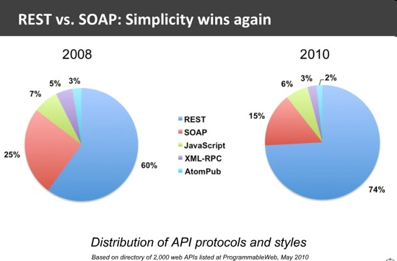
Aradon – Restful(2)
REST Protocol
장점
- 언어, 플랫폼에 중립적
- SOAP보단 개발하기 단순함
- 학습곡선이 작고 도구가 거의 필요없음
- 간결함, 추가적인 메시지 계층이 없음
- 웹에 가까운 설계와 철학 (보다 쉬운 Machup)
단점
- Point-to-Point 통신 모델을 가정함
- 보안, 정책등에 대한 표준이 없고 HTTP Protocl에 의존적임
트랜드
- 아마존의 SOAP : REST 사용 비율 - 5 : 95 (2006.12월)
- Google SOAP Search API Service 중단(2006)
- 2008년 사용 비율이 2배에서 2010년 5배로 더 차이가 늘어남
7 / 26

Slide 26
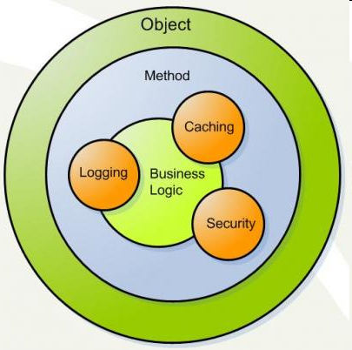
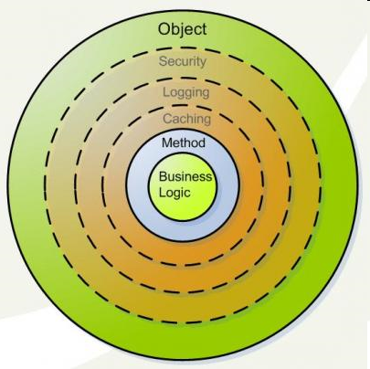
Aradon – Aspectual Centralization
AOP is not framework, it is Paradiam
Separate concerns in large scales computing by leveraging different type of services
- Centralize common services and manage them effectively and consistently
- Scope out basic infrastructure from application development
- Build applications based on enhanced service-oriented-architecture and
enforce it across the enterprise
Transparently Wrapping Infrastructure Around Service Object
7 / 26
Notes:
Motivation
The history of computing reveals different eras starting from mainframe to client/server to Web computing. With mainframes, computing is contained within the boundary of a mainframe. With client/server and web computing we see the separation of the presentation from the data. With all these computing models, the data is owned and maintained by different applications. The IT staffs who run and maintain the applications are responsible for backing up and maintaining data.
With the rise of cloud computing, I see a new trend that will fundamentally change the game and push productivity to all new levels. I call this “Aspectual Centralization” (AC). This is as important to cloud architecture as Model-View-Controller (MVC) is to software architecture.
Solution
With AC, different aspects of an application are extracted out and delegated to centralized services: data services, messaging services, logging services, and so on.
This extraction and delegation process has two profound impacts on application development and deployment. First, application architects and developers are freed from designing these different services, and can really focus on the application business logic instead. Having said that, you still need to design your data schemas.
Secondly, the IT staffs that run the application will not worry about data backup anymore. Backup and maintenance are still needed but this activity now shifts to the staff maintaining centralized data services.
As you can see, this accelerates the IT trend of staff specialization with commensurate gains in productivity.
This specialization works best for big IT shops. But what about smaller ones? For one thing, your IT staffs may have to assume multiple roles. But the clear defined role and responsibility will improve productivity as well. If possible, you can leverage external service providers for data services.
For implementation, you can offer centralized services with traditional physical servers, or go with virtual servers. In the latter case, you will have dedicated virtual machines for these services.
Applicability
Use AC to:
1. Centralize common services and manage them effectively and consistently;
2. Scope out basic infrastructure from application development;
3. Build applications based on enhanced service-oriented-architecture and enforce it across the enterprise;
4. Improve efficiency of IT administration therefore reduce OPEX.
Consequence
While gaining many benefits from aspectual centralization, you may face these challenges:
1. Initial investments on the enterprise wide services and re-factoring of existing systems may require additional CAPEX. This could be mitigated using external service providers or virtualized infrastructure.
2. Performance of individual applications may be affected with remote access to other services. Local caching may be required which may complicate the system and defeat the original purpose.
3. It’s harder to cut the boundary of individual applications, which are interwoven into the whole infrastructure. If you are interested in a particular application, it’s easy to move it around inside an enterprise but could be hard to move elsewhere without moving the whole service infrastructure.
Known Uses
Some service providers provide various data services like Amazon’s S3/SimpleDB, Google’s BigTable, Microsoft Windows Azure Storage/SQL Azure, or messaging services like Amazon Simple Queue Service (SQS). You can use these services either from your applications running in their data centers or in your own.
For enterprises, it’s long been an acceptable practice to share databases across different applications, but generally not as common services. The AC architecture pattern will be widely adopted as we move on to IT as a service paradigm.
Related Patterns
Stateless VM: You can use stateless VM but still persist your data with AC.

Slide 27
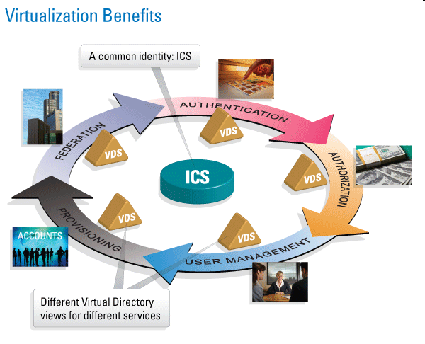
Aradon - Distribute
Virtualization and Stateless
With Virtualization Service
- the cornerstone for distribute, especially at the infrastructure level.
With Stateless Service Let
- Standardize virtual machines to the minimum variations;
- Scale out the applications with uniform interface
8 / 26
Notes:
DoubleCloud
Home
VMware vSphere API and SDK FAQ
About
Cloud Architecture Patterns: Stateless VM
Posted on the November 8th, 2010 under Cloud Computing by Steve Jin
Intent
Ensure a virtual machine does not carry a permanent state so that it can be easily provisioned, migrated, and managed in the cloud.
Also Known As
Category
Behavioral
Motivation
Virtualization is the cornerstone for cloud computing, especially at the infrastructure level. With many virtual machines created, managing them becomes a big challenge.
Among these challenges are system provisioning, backup, archiving, and patching different virtual machines. These administrative tasks take lots of CAPEX and OPEX.
We need a better way to architect applications for the cloud.
Solution
Making a VM stateless solves a lot of problems. For one thing, you force applications to save data outside of the virtual machine. No longer do you need to back up the virtual machine – only the data. It also makes the system provisioning easier without differentiating the different instances. When the stateless VMs crash for whatever reasons, you don’t lose much. Just add a new virtual machine and voila!
A stateless VM is not a VM that has its own local data. More often than not, it does require some local data or a local cache for better performance. But these data don’t need to be persisted. In some cases, a stateless VM can have additional software installed or data pulled in from a known repository. This process should be fully automated with self-starter scripts, or managed by an external installer.
Once a stateless VM goes live, it should discover all the related services to persistent data. The stateless VM has to rely on the environment to work effectively. It includes directory services, data services, and so on.
With stateless VMs, you can improve mobility inside an enterprise and external transfer to the public cloud. For one thing, you just need to transfer a VM image once and only once. The second time, you just pass around a pre-agreed VM catalog ID that can be no more than several digits. Pretty easy.
When your application runs into problems, instead of diagnosing the problem you just remove the problematic VMs and add new virtual machines. With this capability, you can also easily scale out your applications by adding new VM instances as you need them.
Last but not least, the software upgrade and patch. It has been a big pain to upgrade and patch software in large deployments. You have to do it with each individual machine despite virtual or not. With stateless VM, you only need to patch the template and new virtual machines will pick it up seamlessly.
Applicability
Use stateless VM to
Standardize virtual machines to the minimum variations;
Scale out the applications with uniform VMs;
Reduce storage consumption and archiving efforts;
Ease the software upgrading and patching process;
Simplify virtual machine provisioning and lifecycle management;
Improve VM mobility within and across clouds. You no longer need to transfer VM images, just a VM catalog ID;
Reduce the chances of being infected by a virus.
Consequence
Stateless VM is great but not universally applicable. The consequences of using stateless VMs include:
You are forced to separate data from code which may mean more work than otherwise;
Application data has to be persisted in different locations in different ways. You may need additional logic for better data availability;
Customization has to be injected at runtime, preferably pulled by the individual virtual machines, rather than pushed by a central server;
It may complicate simple/small applications by separating different concerns;
A delay or breakdown of the network might result in loss of data.
Known Uses
Amazon EC2 is a good example of stateless VM. After a virtual machine is provisioned, you can install anything there. But you cannot persist any of them after the virtual machine is powered off. To save data, you have to use either S3 or EBS. This forces you to architect your applications differently.
Related Patterns
VM pool: stateless VM may or may not be recycled, depending on the new additions after being created whether they can be reset or cleared.
VM Factory: making VMs stateless eases the job of a VM factory because it does not need to track differences among VMs. When you need a virtual machine, you can just pick any one.

Slide 28
Aradon - Opensource
Opensource
-
9 / 26

Slide 29
Aradon - Neutral Eco Service Platform
Neutral Eco Service Platform
Language Independent
Dev Language : Java
Support Server Script Language : Groovy, (expected: Rhino, PHP, Ruby)
Client Language : Any(Http Protocol, Avro)
Device Independent
Mobile, Web, Embed
Protocol Independent
HTTP Only?
HTTPS, WebDav, WebSocket etc..
10 / 26

Slide 30
Demo 3 – NIO Event Based Server(Push)
Chatting

Slide 31
활용사례
ICS
  Publisher / Deployer 분리
ICSS
  Searcher 분리
  - Repository(from Oracle) 분리

Slide 32
Aradon의 Pass로서의 장점
서비스 가상화
  상호 운용(Interoperability)성 증가
  Independent platform, language
서비스 추상화
  짧은 학습 기간
  서비스 재사용으로 시기 적절한 Service 개발
  소프트웨어 품질 향상
  서비스 개발/유지 생산성 향상
  - Dynamic Reconfigure / Monitoring
  - Remote Service Test
  - Easy Deploy
Notes:
시기적절한 어프리케이션 개발(Timely Service Application Development)

Slide 33
Future work(1)
For Aradon – Clustering Infrastructure
Basic Infrastructure
Provide support for clustering infrastructure
Provide cluster lifecycle management(install, create, delete, start, stop, restart) and monitoring infrastructure
Dynamic Reconfig & Deployment
: Dynamically make configuration changes
: Status/results/error reporting and try recovery
: Restart required status
: Hot deploy : dynamically deploy plugin application to a cluster
Transaction Service(Global TS)
Security (Authentication, Authentication)
- Run-As Authentication Replacement
- Filter Invocation Security Interceptor
AOP Alliance(URLInvocation) Security Interceptor
Monitor Service, Push(Comet, HTML5)
8 / 26

Slide 34
Future work(2)
For Aradon – Other
Support Other Infrastructure
: Support Distribute Cache
: Support Scripting: Groovy, Rhino etc
: Support Avro
Management API / Tool
: Dynamically make configuration changes
: Status/results/error reporting and try recovery
: Restart required status
: Hot deploy : dynamically deploy plugin application to a cluster
Plugin Extend Product Delivery
: Auto Installer(E)
: Packaging(R)
: Upgrade(P)
8 / 26

Slide 35
Future work(3)
For Aradon Extend
- Service Let
: Data Repository(JSR 283
: File Repository(Virtual, Distribute)
: HelpLet, WikiLet, UpgradeLet, ReconfigLet, MonitorLet
: MapReduce Process(R)
: Index&SearchLet(E)
- Filter
: Intercepter : Authentication, Server Cache, Client Cache
: Transform : To Text : To PDF
: Chain
- Context
: Notification Event for changed File, Service
- Section
: Dynamic Board
: Help
8 / 26

Slide 36








User Defined Service
PASS
Application Service
Call sub core service
Http RESTful Call
서비스 재활용
Hadoop & Mongo
Core Service(Distribute)

